Slide 1


Management von Open Source Projekten

Slide 2
Heutige Agenda
  Einführung
  Vorbereitung
  Entscheidungsfindung
Hochschule Furtwangen heute

Slide 3
PowerPoint Vorlage
Hochschule Furtwangen heute

Slide 4
Einführung
  Svn geschichte
    Platzhalter
      Erlaubt im grunde alles
      Keine Verantwortung
          GNU General Public Licence
      Wenn dein Code nicht in geschützte Programme soll
Hochschule Furtwangen heute

Slide 5
Einführung
Unterschiede zu Normalen Projekten
  Keine “Angestellen”
          Variable Rescourcen
          langfristiges Planen schwer
  Forks
Hochschule Furtwangen heute

Slide 6
Einführung
Neue Idee
Recherche
Vorbereitung
Arbeit
Hochschule Furtwangen heute

Slide 7
Einführung
Recherche
  Gibt es so etwas schon ?
          Google (ist dein Freud)
          GitHub.com
          OpenHub.net
          …
        Free Software Directory
Hochschule Furtwangen heute

Slide 8
Einführung
Recherche
  Problem Gelöst → freuen und Anwenden
  Problem in Bearbeitung → freuen und Mithelfen
  Problem unbehandelt → eigenes Projekt
Hochschule Furtwangen heute

Slide 9
Einführung
  Namen aussuchen
          Nicht vergeben
          Bleibt im Gedächnis
          Hat was mit der Funktion zu tun
          Als Domain verfügbar
          GNU --> Gnu is Not Unix
          Subversion
          Git
Hochschule Furtwangen heute
Notes:
Git → britisch für depp
Sagt er benennt alle seine projekte nach sich selber.

Slide 10


Einführung
  Lizenz
    “Do Anything Licence” (MIT Lizenz)
      Erlaubt im grunde alles
      Keine Verantwortung
          GNU General Public Licence
      Wenn dein Code nicht in geschützte Programme soll
Hochschule Furtwangen heute

Slide 11
Infrastruktur
Internetseite
  Inhalt
      Die Beschreibung
      Features und Requirements
      Status
      Dokumentation
      Versionskontrolle Zugriff
      Bugtracker Zugriff
      Forum Zugriff
Hochschule Furtwangen heute

Slide 12
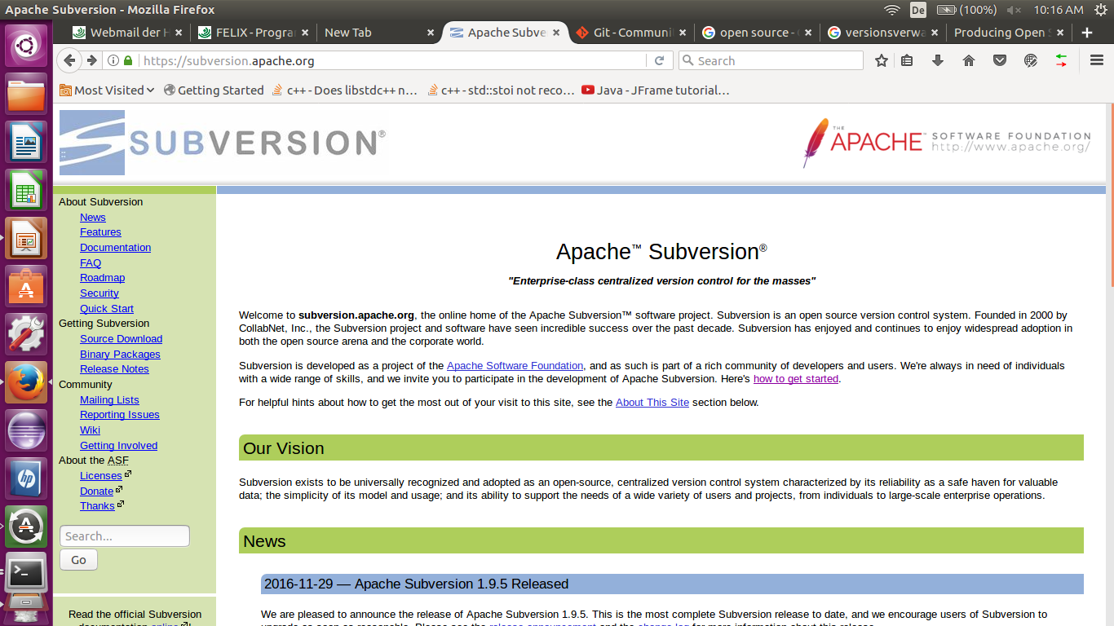
Infrastruktur :Beispiel
Internetseite
  Inhalt
      Die Beschreibung
      Features und Requirements
      Status
      Dokumentation
      Versionskontrolle Zugriff
      Bugtracker Zugriff
      Forum Zugriff
Hochschule Furtwangen heute

Slide 13
Infrastruktur :Beispiel
Internetseite
  Inhalt
      Features und Requirements
      Status
      Dokumentation
      Versionskontrolle Zugriff
      Bugtracker Zugriff
      Forum Zugriff
Hochschule Furtwangen heute

Slide 14
Infrastruktur
Internetseite
  Technik
    Selbermachen
    “Canned Hosting”
    Wann kein Canned Hosting
    Wofür Registrieren (read only actions, Tickets)
Hochschule Furtwangen heute

Slide 15
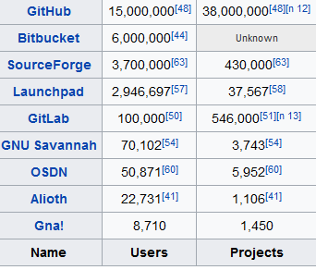
Infrastruktur
Internetseite
  Canned hosting
    Github
    Sourceforge
Quelle:https://en.wikipedia.org/wiki/Comparison_of_source_code_hosting_facilities Stand 2016
Hochschule Furtwangen heute

Slide 16
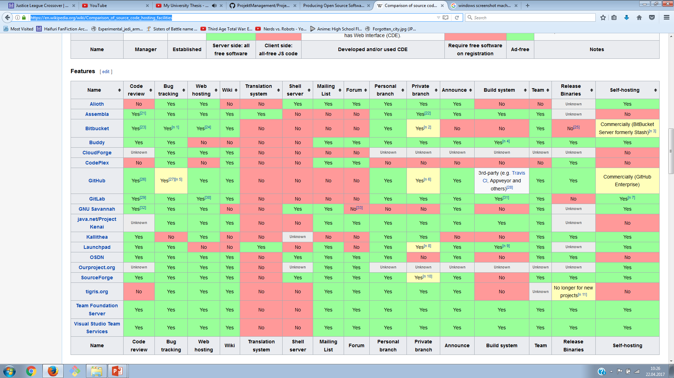
Infrastruktur
Internetseite
  Canned hosting
    Github
    Sourceforge
    …
Hochschule Furtwangen heute
Notes:
Github
Für Bug tracker muss man sich einloggen
Privater Branch ist nur wenn man Geld zahlt.
SF
Private Branch nur bevor das Projekt offendlich wird

Slide 17
Infrastruktur
Internetseite
  Warum
    Informationen öffendlich machen
    potentielle Mitwirkende anlocken
    potentielle User informieren
Hochschule Furtwangen heute

Slide 18
Infrastruktur : Beispiel
Hochschule Furtwangen heute
Notes:
Github
Für Bug tracker muss man sich einloggen
Privater Branch ist nur wenn man Geld zahlt.
SF
Private Branch nur bevor das Projekt offendlich wird

Slide 19
Infrastruktur
  Dokumentation
    Inhalt:
      Nötiges Wissen
      Installation
      Nutzung
      Bekannte Lücken
    Gern länger
Hochschule Furtwangen heute

Slide 20
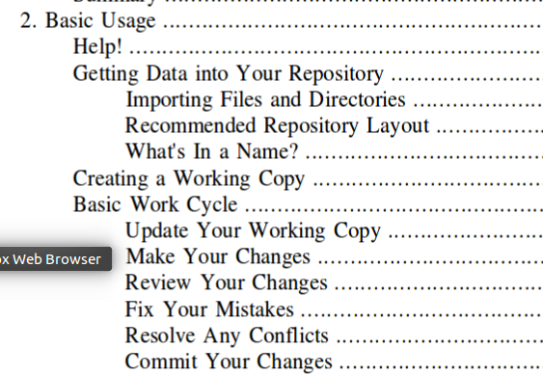
Infrastruktur :Beispiel
  Dokumentation
    450 A4 Seiten
Hochschule Furtwangen heute

Slide 21
Infrastruktur
  Dokumentation
    Nicht für den Entwickler selbst
      neue Nutzer
      neue Beträger
    FAQs
      Gute wachsen
Hochschule Furtwangen heute

Slide 22
Infrastruktur
  Dokumentation
    Verfügbarkeit
      Web Site
      als teil des Software Downloads
    Developer Dokumentation
      Für neue Entwickler
      „Was tut Was“
Hochschule Furtwangen heute

Slide 23
Infrastruktur
  Versionsverwaltung
    Welches System?
    Begrifflichkeiten
    Versionen wofür?
      Alles Editierbare
Hochschule Furtwangen heute

Slide 24
Infrastruktur
  Versionsverwaltung
    Begriffe:
      Commit
      Push
      Pull
      Clone (checkout)
      änderung, revision, commit
      Branch
      merge
Hochschule Furtwangen heute

Slide 25
Infrastruktur
  Versionsverwaltung
    Commit Notifikationen
      Meist E-Mail
      Up to Date bleiben
      Durch Hooks ausgelöst
      Untschiede
Hochschule Furtwangen heute

Slide 26
Infrastruktur : Beispiel
  Versionsverwaltung
    JA! Subversion nutzt Subversion
    “Selfhosting”
Hochschule Furtwangen heute

Slide 27
Infrastruktur
  Ticket System
    Auch „Bug Tracker“
    Nicht nur für Bugs
      Feature Requests
      One time Tasks
    Nötige Eigenschaften
      Email Hook
      Kontaktinfos
      API Vorhanden
Hochschule Furtwangen heute

Slide 28
Infrastruktur
  Ticket System
    LifeCycle des Tickets
Ticket Erstellung
Ticket diagnostizert
  Beschreibung
  Rezept zur Reproduktion
Verifikation
Ticket verifiziert
  Bug ist reproduzierbar
  Ist wirklich ein Bug
Ursache suchen
  Ursache gefunden
  Priorität Gesetzt
  Aufwand Schätzen
Abgelehnt
Ticket wird bearbeitet
Developer nimmt sich des Tickets an
  Jemand arbeitet an der Lösung
  Testet die Lösung
Ticket geschlossen
  Ende des Cycles
Problem gelöst
Hochschule Furtwangen heute

Slide 29
Infrastruktur
  Ticket System
    Duplikat Tickets
      Kommen mit der Zeit
      Bei vielen Usern sehr nervig
    Ein „Zweites Paar Augen“ vor Erstellung
      Bestätigung, dass es wirklich ein Bug ist
    Jedes Ticket wird gelesen
      So fliegen Dublikate raus
Hochschule Furtwangen heute

Slide 30
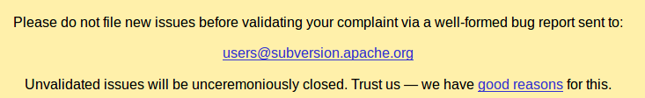
Infrastruktur : Beispiel
  Ticket System
    Ein „Zweites Paar Augen“ vor Erstellung
Hochschule Furtwangen heute

Slide 31
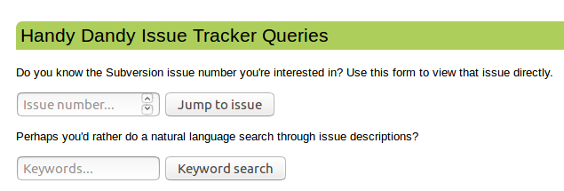
Infrastruktur : Beispiel
  Ticket System
    Ein „Zweites Paar Augen“ vor Erstellung
Hochschule Furtwangen heute

Slide 32
Infrastruktur
  Forum /Mailing Lists
    Empfehlenswert:
      Zugriff durch E-Mail und Browser
      Moderation Möglich
      Archivierung
      Administrative Funktionen
Hochschule Furtwangen heute
Notes:
Moderation: Prüfen nach Spam

Slide 33
Infrastruktur
  Developer Guidelines
    Abweichend : Developer Dokumentation
    Guidelines für Interaktionen von Developern
    Anweisungen für Bug-Reports
    Infos wie Entscheidungsfindung funktioniert
Hochschule Furtwangen heute

Slide 34
Infrastruktur: Beispiel
  Developer Guidelines
    Subversion Community Guide
    Guidelines für Interaktionen von Developern
    Anweisungen für Bug-Reports
    Infos wie Entscheidungsfindung funktioniert
Hochschule Furtwangen heute

Slide 35
Entscheidungsfindung
  Einleitung
    Entscheidungen im Entwicklungsprozess
    Gütige Diktatoren
    Demokratische Methoden
Hochschule Furtwangen heute

Slide 36
Entscheidungsfindung
  Einleitung
    Konsens
      Jeder kann damit leben
      Explizit oder stillschweigend
      Immer zu bevorzugen
Hochschule Furtwangen heute

Slide 37
Entscheidungsfindung
  Gütige Diktatoren
    Mehr „Konsens Geburtshelfer“
    Weil fehlendes Wissen
    Nur Diktator wenn kein Konsens
Hochschule Furtwangen heute

Slide 38
Entscheidungsfindung
  Gute Diktatoren
    Wissen, das „geforkt“ werden kann
    Erkennen guter Architektur
    Wissen das meiste über das Projekt
    Gibt zu, wenn er Fehler macht
Hochschule Furtwangen heute

Slide 39
Entscheidungsfindung
  Demokratie (ish)
    Wahlen : Zeitpunkt
      Ende einer Diskussion
      Konsens nicht möglich
      Letztes mittel
Man kriegt nur die Anzahl der Unterstützer raus
Hochschule Furtwangen heute

Slide 40
Entscheidungsfindung
  Demokratie (ish)
    Wahlen : Wer?
      Projektspezifisch
      Commit Access == Darf Wählen?
      Wie wird der vergeben?
Hochschule Furtwangen heute

Slide 41
Entscheidungsfindung
  Also was nun?
    Diktatoren
      Einer mit Überblick
      Schnelle Entscheidungen
      Weniger Einfluss für einzelne
    Demokratie
      Mehr Einfluss für einzelne --> motivation
      Längere Entscheidungen
Hochschule Furtwangen heute

Slide 42
Leitung von Teilnehmern
  Platzhalter
    Diktatoren
      Einer mit Überblick
      Schnelle Entscheidungen
      Weniger Einfluss für einzelne
    Demokratie
      Mehr Einfluss für einzelne --> motivation
      Längere Entscheidungen
Hochschule Furtwangen heute

Slide 43
Kommunikation
  Platzhalter
    Diktatoren
      Einer mit Überblick
      Schnelle Entscheidungen
      Weniger Einfluss für einzelne
    Demokratie
      Mehr Einfluss für einzelne --> motivation
      Längere Entscheidungen
Hochschule Furtwangen heute

Slide 44
Geld /Finanzierung
  Demokratie (ish)
    Wahlen : Zeitpunkt
      Ende einer Diskussion
      Konsens nicht möglich
      Letztes mittel
Man kriegt nur die Anzahl der Unterstützer raus
Hochschule Furtwangen heute

Slide 45
Open Source Projekt als Unternehmen/Non Profit
  Platzhalter
    Diktatoren
      Einer mit Überblick
      Schnelle Entscheidungen
      Weniger Einfluss für einzelne
    Demokratie
      Mehr Einfluss für einzelne --> motivation
      Längere Entscheidungen
Hochschule Furtwangen heute

Slide 46
Packet Erstellung /Veröffentlichung
  Platzhalter
    Diktatoren
      Einer mit Überblick
      Schnelle Entscheidungen
      Weniger Einfluss für einzelne
    Demokratie
      Mehr Einfluss für einzelne --> motivation
      Längere Entscheidungen
Hochschule Furtwangen heute

Slide 47
Lizenz Urheberrecht, Patente
  Platzhalter
    Diktatoren
      Einer mit Überblick
      Schnelle Entscheidungen
      Weniger Einfluss für einzelne
    Demokratie
      Mehr Einfluss für einzelne --> motivation
      Längere Entscheidungen
Hochschule Furtwangen heute

Slide 48
Reste Essen
  Platzhalter
    Diktatoren
      Einer mit Überblick
      Schnelle Entscheidungen
      Weniger Einfluss für einzelne
    Demokratie
      Mehr Einfluss für einzelne --> motivation
      Längere Entscheidungen
Hochschule Furtwangen heute

Slide 49
Danke so weit.
Hochschule Furtwangen heute

Slide 50
Fragen
  Wie würdet ihr Entscheiden? Diktatorisch oder Demokratisch?
  Wie würdet ihr Finanzierung Angehen?
  Was hättet ihr gerne in eurer Lizenz?
  Frage in eigener Sache:
  Wer kennt sich schon mit Versionsverwaltung aus?
Hochschule Furtwangen heute

Slide 51
Quellen
  Producing Open Source Software – Karl Vogel
  https://en.wikipedia.org/wiki/Comparison_of_source_code_hosting_facilities
  https://subversion.apache.org/
Hochschule Furtwangen heute

